Slide 1
İçindekiler
◆ Süperpozisyon Yöntemi

Slide 2
SÜPERPOZİSYON YÖNTEMİ
◆ Bu yöntem iki ya da daha fazla kaynağı bulunan doğrusal elektrik devrelerine uygulanır. Doğrusal devre, direncin her zaman sabit kaldığı devredir. Her kaynağın bir devreden geçireceği akımların veya oluşturacağı gerilimlerin toplamı, o devrenin akımını veya gerilimini verir. Bu yöntem uygulanırken, devredeki kaynaklar sıra ile devrede bırakılarak , diğerleri devreden çıkartılır. Kaynakları devreden çıkartırken, kaynak gerilim kaynağı ise açılan uçlar kısa devre yapılır. Eğer kaynak akım kaynağı ise açılan uçlar açık devre olarak bırakılır.
◆ İki ya da daha fazla kaynaklı devrelerde, herhangi bir devrenin akımı yada gerilimi , her bir kaynağın meydana getirdiği akım yada gerilimlerin aritmetik toplamıdır.

Slide 3
◆ Bu teoremin uygulanabilmesi için devredeki bütün elemanların lineer ve iki yönlü olmaları gerekmektedir. Herhangi bir elemanın lineer olması demek, o elemana uygulanan gerilim ile içinden geçen akımın orantılı olması demektir. Elemanın iki yönlü olması ise eleman uçlarına uygulanan gerilim işareti değişse bile içinden geçen akım miktarının değişmemesidir.
Elektrik devrelerinde, dirençler, kapasitörler ve hava nüveli (çekirdekli) bobinler genellikle lineer ve iki yönlü elemanlardır. Bu elemanlar aynı zamanda pasif olup yükseltme ya da doğrultma yapmazlar. Yarı iletken diyot, transistor gibi elemanlar, genellikle lineer değildir ve bir yönlüdür.

Slide 4
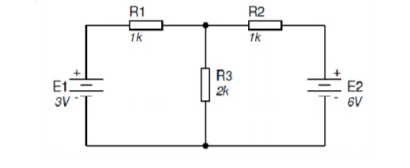
ÖRNEK
◆ Devrede, dirençlerden geçen akımlar
süperpozisyon teoremi ile hesaplayınız.

Slide 5
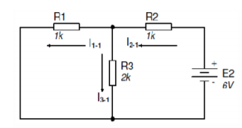
◆ 𝑅₁//𝑅₃=
𝑅₁.𝑅₃
= ^{1.2} = 0,666k
𝑅₁+𝑅₃ 1+2
𝑅_{𝑇}= 𝑅₂+ (𝑅₁// 𝑅₃) = 1+ 0,666 = 1,666k
₌ 𝐸₂
6𝑉
𝐼
2−1
= = 3,6 mA
𝑅_{𝑇}
1,666𝑘
𝐼 = 𝐼 .
𝑅₃ 2
1−1 2−1
𝑅₁+𝑅₃
𝑅₁
= 3,6. = 2,4 mA
1+2
^{𝐼}3−1^{= 𝐼}2−1
.
= 3,6.
1
= 1,2 mA
𝑅₁+𝑅₃
1+2

Slide 6
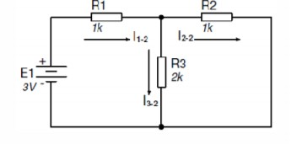
◆ 𝑅₂//𝑅₃=
𝑅₂.𝑅₃
= ^{1.2} = 0,666k
𝑅₂+𝑅₃ 1+2
𝑅_{𝑇}= 𝑅₁+ (𝑅₂// 𝑅₃) = 1+ 0,666 = 1,666k
₌ 𝐸₁
3𝑉
𝐼
1−2
= = 1,8 mA
𝑅_{𝑇}
1,666𝑘
𝐼 = 𝐼 .
𝑅₃ 2
= 1,8. = 1,2 mA
2−2 1−2
𝑅₂+𝑅₃
𝑅₂
1+2
^{𝐼}3−2^{= 𝐼}1−2
.
= 1,8.
1
= 0,6 mA
𝑅₂+𝑅₃
1+2

Slide 7
◆ Her bir akım bileşeni için bulunan iki değer vektörel olarak toplanır ve akımın yönü büyük değerli olanın yönü olarak tespit edilir.
◆ Değeri büyük olan 𝐼₁₋₁ ’ in yönünde
𝐼₁= 𝐼₁₋₁ - 𝐼₁₋₂= 2,4-1,8 = 0,6 mA
◆ Değeri büyük olan 𝐼₂₋₁ ’ in yönünde
𝐼₂ = 𝐼₂₋₁- 𝐼₂₋₂ = 3,6-1,2 = 2,4 mA
◆ Değeri büyük olan𝐼₃₋₁ ’ in yönünde
^{𝐼}3 ^{= 𝐼}3−1
+ 𝐼₃₋₂ = 1,2+0,6 = 1,8 mA

Slide 8
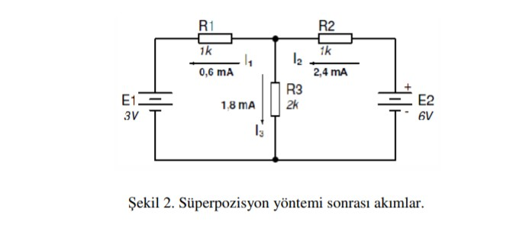

Slide 9
KAYNAKÇA
◆ http://www.belgeci.com/superpozisyon-
yontemi.html
◆ http://mekatronik.erciyes.edu.tr/sertacsavas/doc/ ted_lab_deney_6_superpozisyon.pdf

